Slide 1
Órganos respiratorios

Slide 2
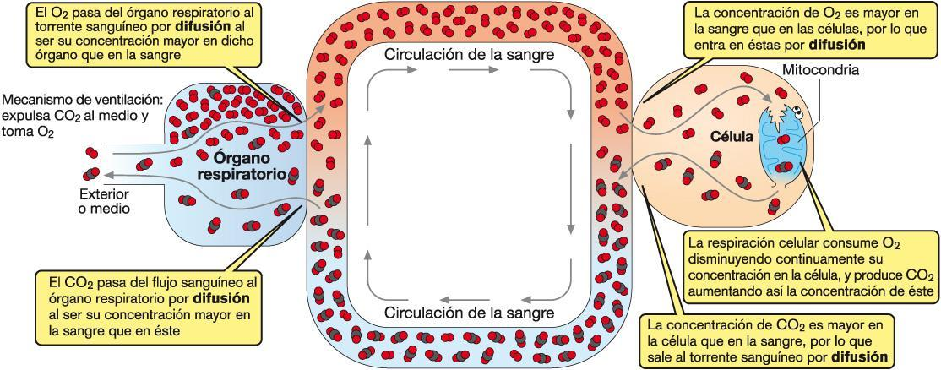
Respiración externa y respiración celular

Slide 3
La importancia de la difusión
1. La velocidad de difusión será mayor cuanto mayor sea la superficie de intercambio y la diferencia de concentración del gas a ambos lados de la membrana
2. la velocidad será menor cuanto menor sea el espesor de la membrana
Por ello la selección natural ha favorecido en los grupos animales que:
A. Los órganos respiratorios tengan gran superficie estando muy vascularizados
B. Estén formados por láminas muy delgadas para facilitar paso de gases
C. Estén húmedas

Slide 4
La diferencia de concentración se mantiene alta gracias a:
1. La ventilación, que renueva continuamente la concentración de O2 y CO2. Por ello al realizar un esfuerzo aumentamos la frecuencia respiratoria
2. La circulación, que retira continuamente el O2 en cuanto la sangre lo absorbe del órgano respiratorio (lo que favorece la difusión continua del gas a la sangre) y concentra el CO2 recogido de las células (lo que favorece su difusión hacia el órgano respiratorio, donde la concentración de este gas es baja). Por ello los órganos respiratorios están muy vascularizados

Slide 5
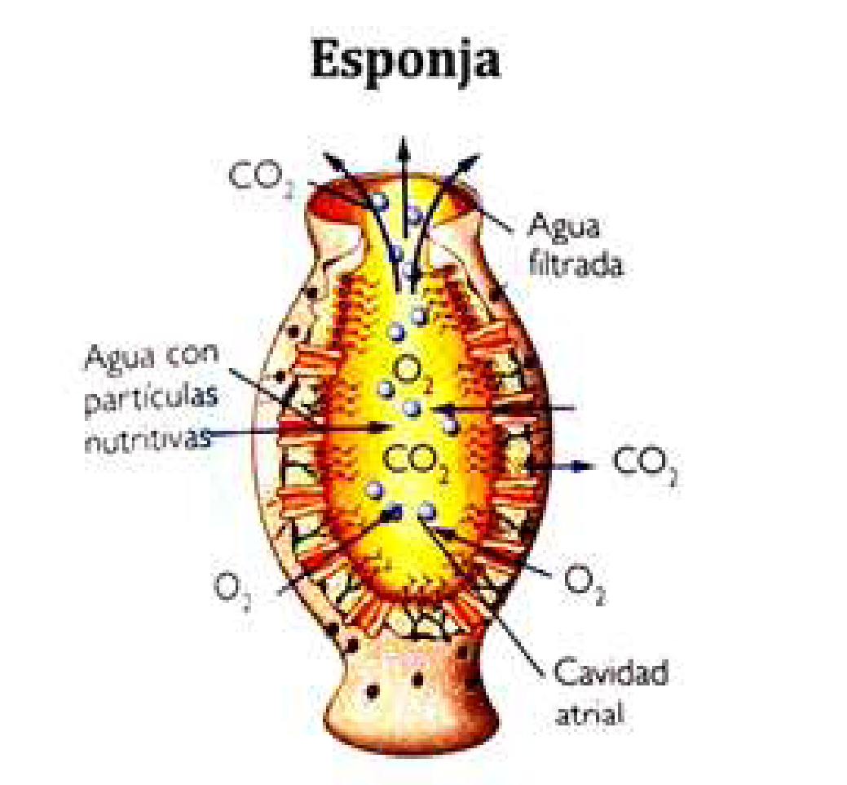
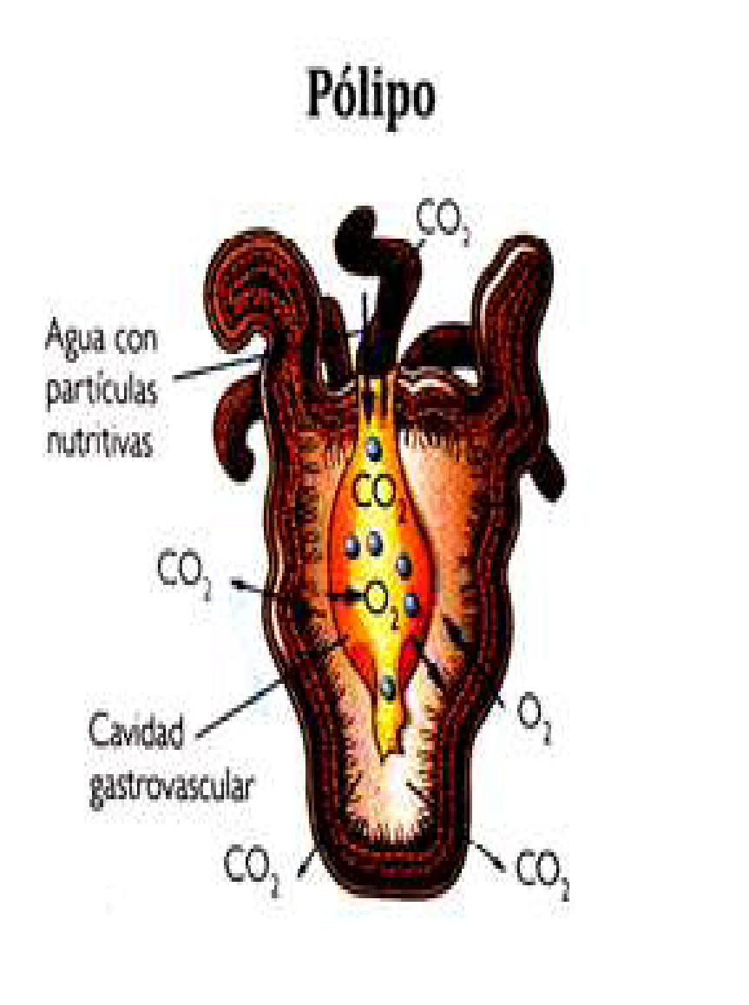
Poríferos y cnidarios
Intercambio gaseoso por difusión: el oxígeno del agua pasa a las células y dióxido de carbono de las células pasa al agua

Slide 6
Respiración cutánea
Anélidos
Platelmintos
Anfibios adultos (también pulmonar)

Slide 7
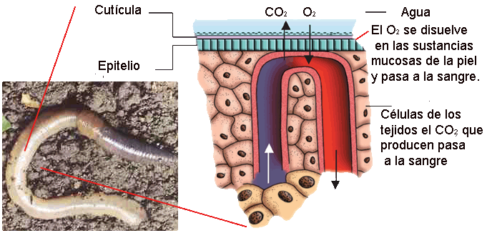

Slide 8
Respiración branquial
Expansiones laminares unidas a arcos branquiales e irrigadas por vasos sanguíneos
A. Branquias externas: se proyectan fuera del cuerpo
B. Branquias internas: En cavidades comunicadas con el exterior

Slide 9
Branquias externas
Ventajas: No requieren sistemas de ventilación que movilicen el agua ya que los movimientos de corrientes o apéndices renuevan el agua.
Desventajas. Llamativas para depredadores. Se lesionan fácilmente. Dificultan los movimientos.
En: larvas de insectos, renacuajos, anélidos marinos, equinodermos (evaginaciones del ectodermo alrededor de la boca), crustáceos

Slide 10
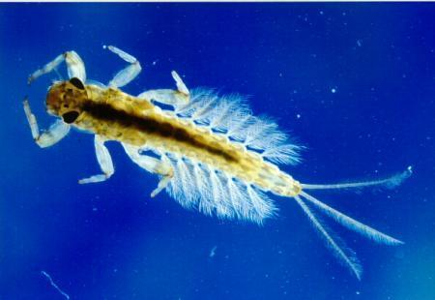
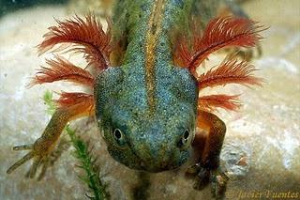
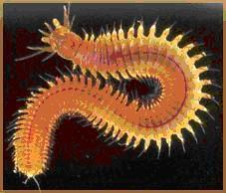
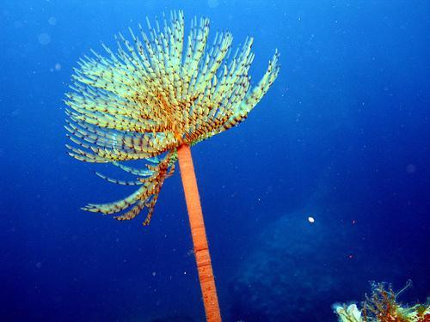
Branquias externas
En crustáceos inferiores, larvas de insectos y anfibios, anélidos equinodermos
Larva de insecto
Larva de tritón
Anélido
poliqueto
Parápodos: sirven como branquias y
para locomoción
Poliqueto tubícola

Slide 11
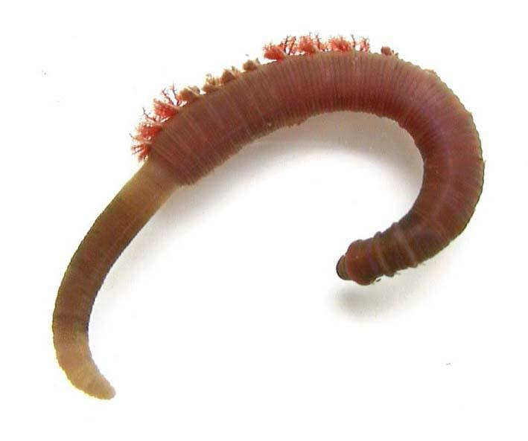
Arenícola marina. Con branquias externas

Slide 12
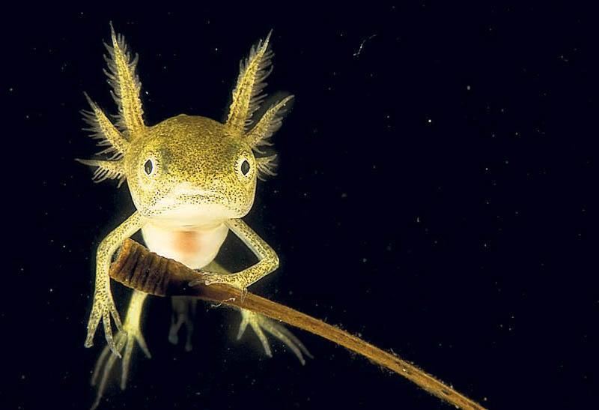
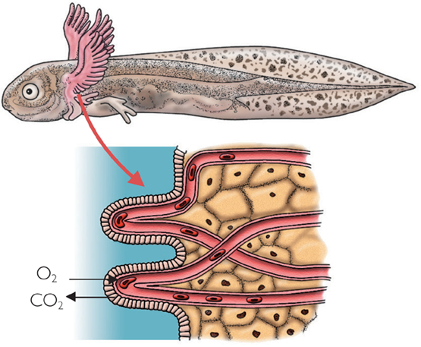

Slide 13
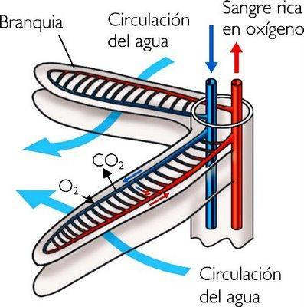
Branquias externas de larva de anfibio
Arco branquial

Slide 14
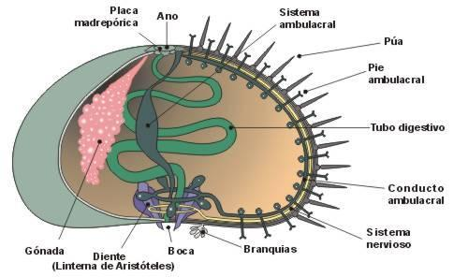

Slide 15
Branquias externas
Equinodermos:
Emiten evaginaciones del ectodermo a lo largo de todo el cuerpo (estrellas) o alrededor de la boca (erizos) llamados pápulas

Slide 16
Branquias internas
Necesitan mecanismos de ventilación en la cavidad branquial.
Se logra más protección de superficies respiratorias.
Están en:
Moluscos bivalvos, cefalópodos, crustáceos y peces.

Slide 17
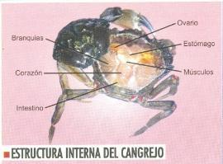
Branquias internas de crustáceos
Encerradas en cámaras que forman parte del caparazón. La ventilación se produce por un apéndice que al moverse, provoca una corriente de agua continua

Slide 18
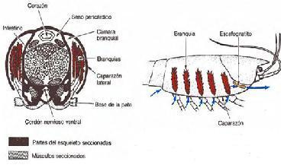
Branquias: expansiones plumosas de apéndices torácicos cubiertas por
El caparazón. Los apéndices abdominales crean corrientes de agua que
Se dirigen hacia las branquias para renovar el medio
Branquias: expansiones plumosas de apéndices torácicos cubiertas por
el caparazón. Los apéndices abdominales crean corrientes de agua que
se dirigen hacia las branquias para renovar el medio

Slide 19
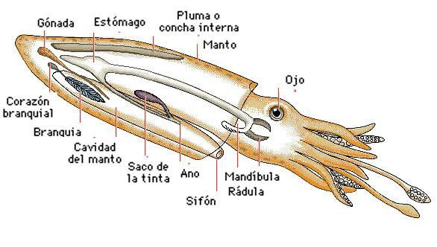
Branquias internas de cefalópodos
Tienen forma de pluma. El agua circula por la cavidad paleal mediante la acción de un sifón
branquia

Slide 20
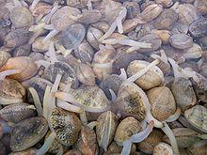
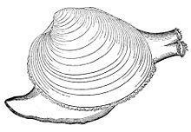
Sifón
exhalante
Sifón
exhalante
Sifón inhalante

Slide 21
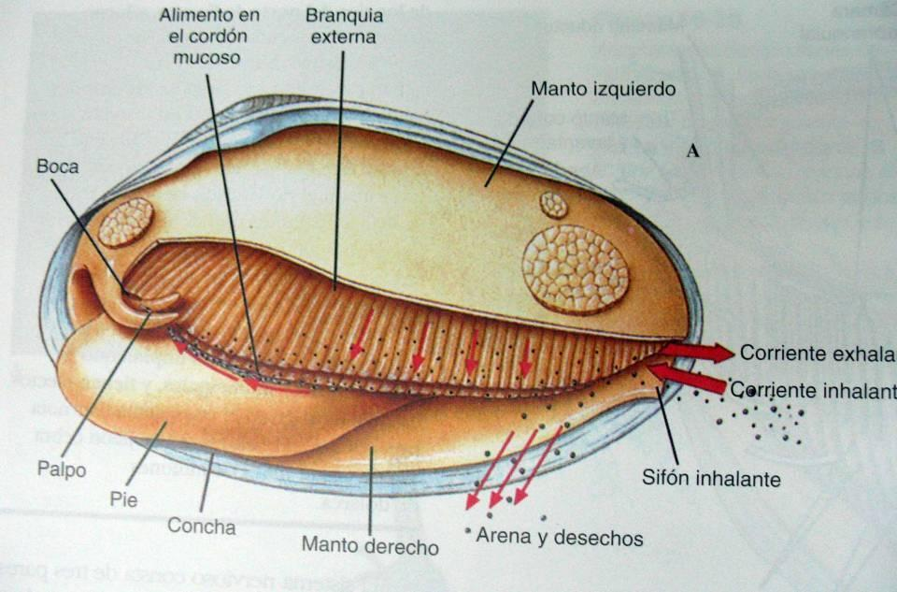
Branquias en forma de lámina. Con cilios que garantizan la entrada de agua y la salida. Retienen el alimento que entra por la corriente y es introducido en la boca con ayuda de los palpos
Notes:
*

Slide 22
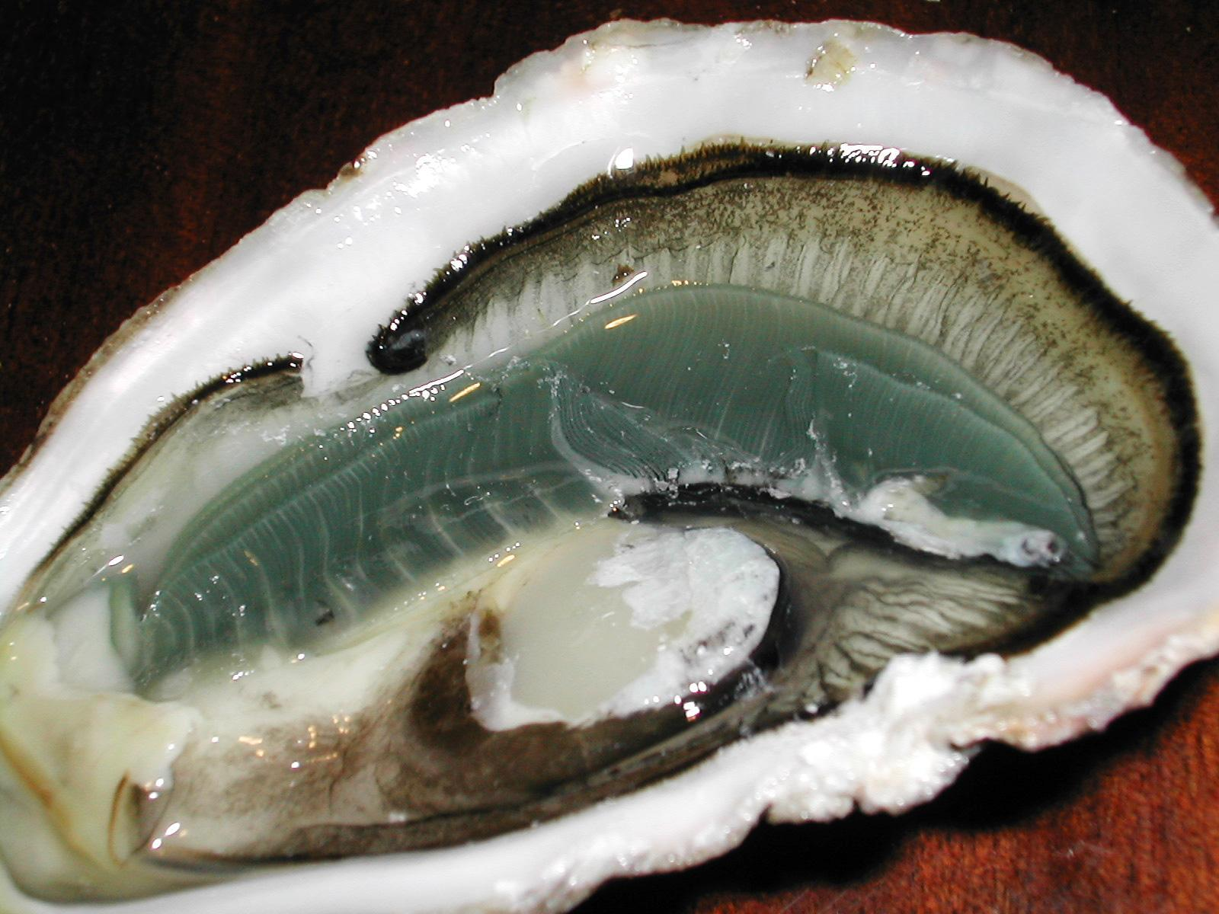

Slide 23
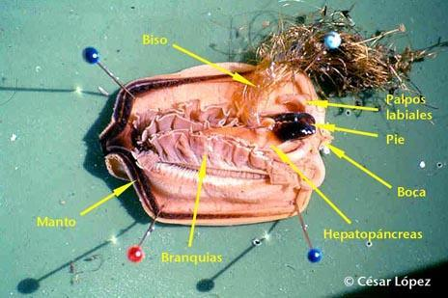

Slide 24
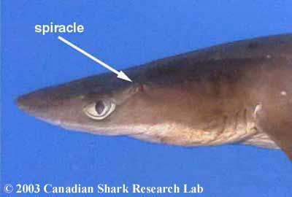
Agua por espiráculos, con boca cerrada. Pasa a branquias y sale por hendiduras
branquiales. Para impulsar el agua a través de las branquias utilizan su movimiento
de avance
Agua por espiráculos, con boca cerrada. Pasa a branquias y sale por hendiduras
branquiales. Para impulsar el agua a través de las branquias utilizan su movimiento
de avance

Slide 25
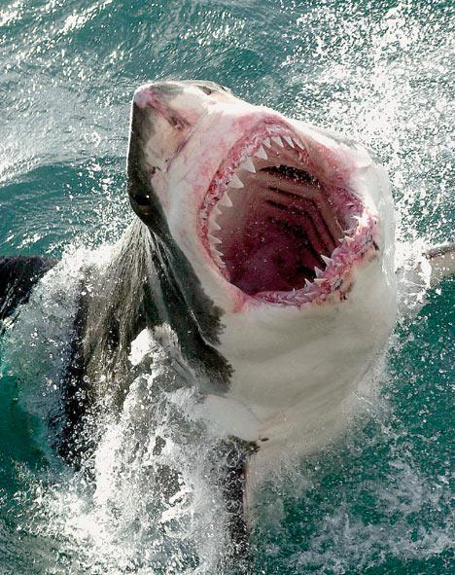
Peces cartilaginosos
Tiburón blanco mostrando sus arcos branquiales
Agua espiráculos (orificios detrás de los ojos) hendiduras branquiales exterior (no hay opérculo)

Slide 26
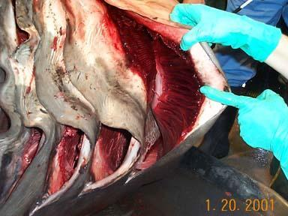
Detalle de las branquias del tiburón blanco

Slide 27
Peces
Óseos: la ventilación se consigue gracias a movimientos del opérculo.
Cartilaginosos: carecen de mecanismos de ventilación, por lo que necesitan moverse de forma continua para que el agua circule a través de las branquias.

Slide 28
Entrada de agua por la boca. Pasa por las branquias que tienen muchos vasos sanguíneos. Se realiza el intercambio de gases: el oxígeno va a sangre y el dióxido de carbono sale con el agua por debajo del opérculo
PEZ CARTILAGINOSO:
El agua entra por espiráculos.
Pasa a branquias y sale por hendiduras branquiales
PEZ ÓSEO

Slide 29
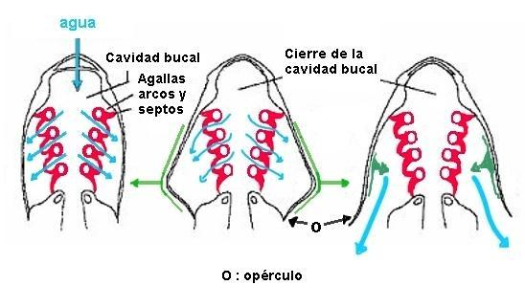

Slide 30
Agua pasa por la boca con el opérculo cerrado. Cierra la boca y el agua pasa a las branquias. Se produce el intercambio y el agua sale por el opérculo abierto.

Slide 31
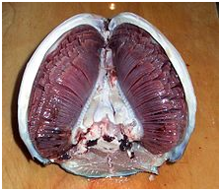

Slide 32
Respiración traqueal
Tráqueas: Invaginaciones tubulares ramificadas de quitina que se abren al exterior por espiráculos. Las traqueolas ponen en contacto el oxígeno con las células directamente. Éstas ya no tienen quitina.
La ventilación se consigue por sistema coordinado de apertura y cierre de espiráculos por contracciones musculares.
Se da en:
Insectos, Arácnidos y miriápodos.

Slide 33
Los espiráculos siempre están abiertos en los menos evolucionados. En los más evolucionados tienen válvulas reguladas por músculos que permiten ajustar el intercambio gaseoso en función de las necesidades de oxígeno, a la vez que reducen las pérdidas por evaporación.

Slide 34
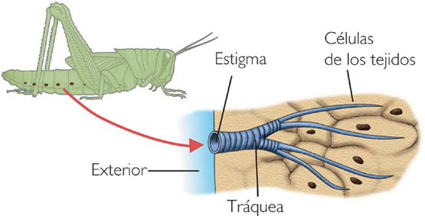
Insectos terrestres y miriápodos
RESPIRACIÓN TRAQUEAL
O espiráculo
Traqueola.
Sin quitina.
Pared húmeda para
el intercambio
Con quitina

Slide 35
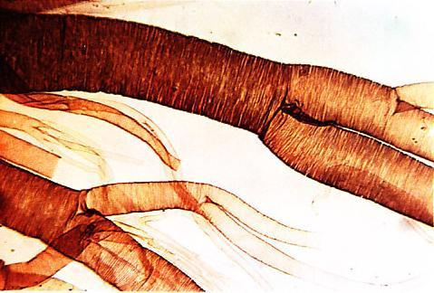

Slide 36
Cuando se contraen los músculos abdominales, se empujan a los órganos hacia el interior y el aire sale. Cuando los músculos se relajan el aire vuelve a penetrar en las tráqueas

Slide 37
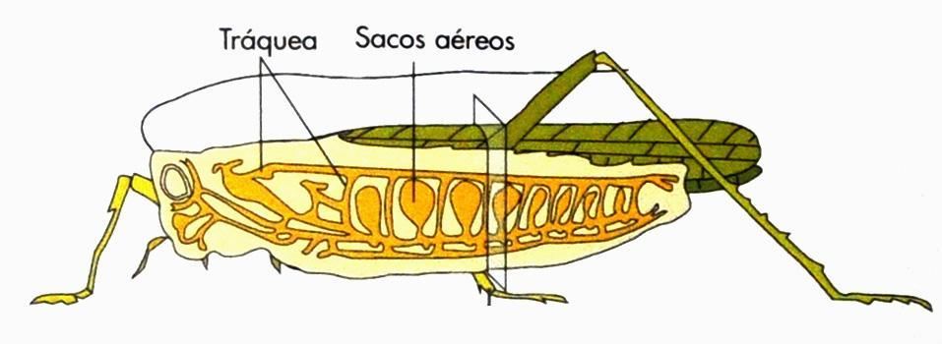
Los insectos más voladores, necesitan más aire: sacos aéreos

Slide 38
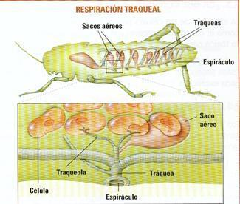
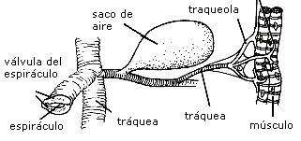

Slide 39
Tráqueas
Los insectos voladores, cuya actividad metabólica es alta, presentan un sistema de ventilación que permite la renovación del aire de forma rápida. Son unos pequeños sacos elásticos que se expanden y se contraen gracias a movimientos del cuerpo.

Slide 40
Respiración pulmonar
1. Pulmones de difusión
Sin movimientos respiratorios que fuercen un flujo de aire a los pulmones.
Pulmones en libro de arañas : Son cavidades ventrales del abdomen cuya pared se pliega formando numerosas láminas superpuestas en contacto con el medio interno del animal.
Pulmones de gasterópodos terrestres
No necesitan un sistema de ventilación, ya que se comunican con el exterior por un orificio siempre abierto

Slide 41
Respiración pulmonar
1. Pulmones de difusión: Sin movimientos respiratorios o mecanismos de ventilación que fuercen un flujo de aire a los pulmones.
-Arañas y escorpiones: pulmón en libro. Cavidades ventrales del abdomen cuya pared se pliega, formando numerosas láminas superpuestas. Comunica al exterior por una abertura
- Gasterópodos terrestres. Presentan un pulmón que comunica al exterior por un orificio o pneumostoma

Slide 42
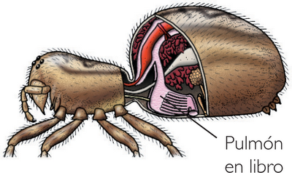
Pulmón en libro: se abre al exterior a través de una hendidura en el abdomen, y
está comunicado con la cavidad pericárdica
Cavidad pericárdica
corazón
Pulmón en libro: se abre al exterior a través de una hendidura en el abdomen, y
está comunicado con la cavidad pericárdica

Slide 43
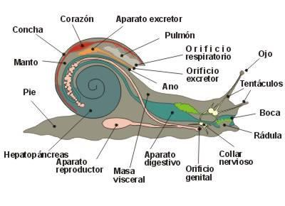
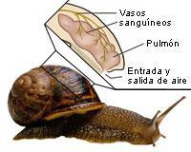
Neumostoma
Neumostoma

Slide 44
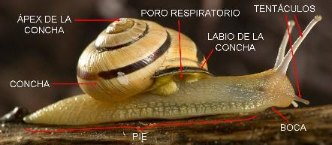

Slide 45
2. Pulmones de ventilación
Poseen un mecanismo ventilatorio para realizar el intercambio respiratorio.
Desde anfibios a reptiles, aumenta la eficacia del intercambio gaseoso por incremento de la superficie respiratoria.
En mamíferos ya están muy desarrollados por aumento de alveolos.

Slide 46
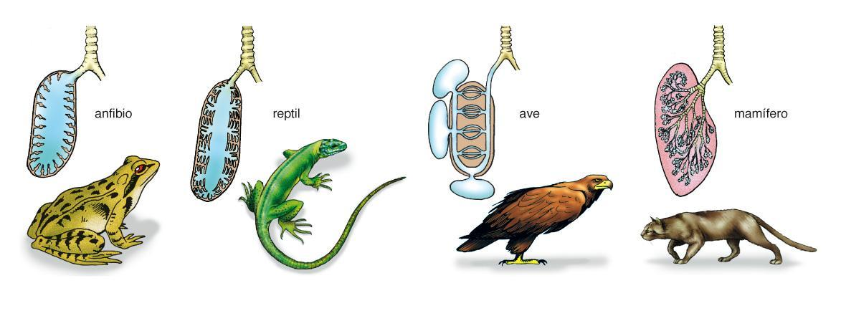
Pliegues internos
poco desarrollados
Pliegues internos
poco desarrollados

Slide 47
pulmones
Anfibios: 2 sacos de paredes muy delgadas y elásticas con intensa vascularización y con pliegues internos poco desarrollados q aumentan la superficie interna.
Reptiles: 2 pulmones con abundante irrigación de capilares. Sacos con tabicación interna más desarrollada q en anfibios

Slide 48
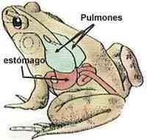

Slide 49
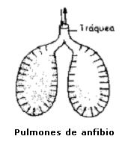
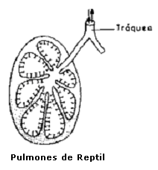

Slide 50
Los anfibios presentan los pulmones más simples, en forma de saco. Tienen superficie de intercambio pequeña por lo que necesita respirar por piel. En los reptiles están tabicados, con lo que disponen de una mayor superficie de intercambio de gases.
Reptiles:
Los pulmones disponen de mayor superficie de intercambio, ya que presenta tabiques. A pesar de este aumento, son poco eficaces, todavía
En las aves los pulmones son pequeños y se comunican con los sacos aéreos, que actúan como reserva de aire y aumentan la eficacia de la respiración.

Slide 51
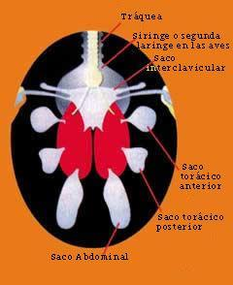
Aparato respiratorio: Con pulmones y unas extensiones, los sacos aéreos llenos de aire que facilitan el vuelo
Con siringe: órgano en la tráquea que emite sonidos

Slide 52
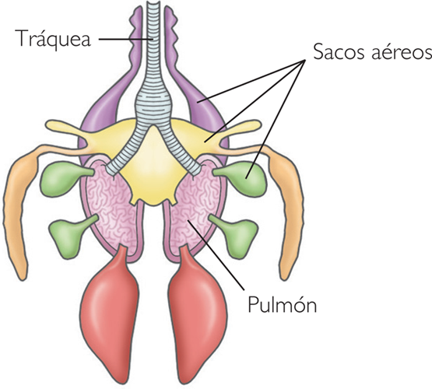
abdominales
interclaviculares
Siringe
cervicales
anteriores
Torácicos anteriores
Torácicos posteriores
posteriores
abdominales

Slide 53
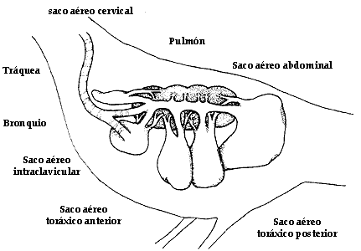

Slide 54
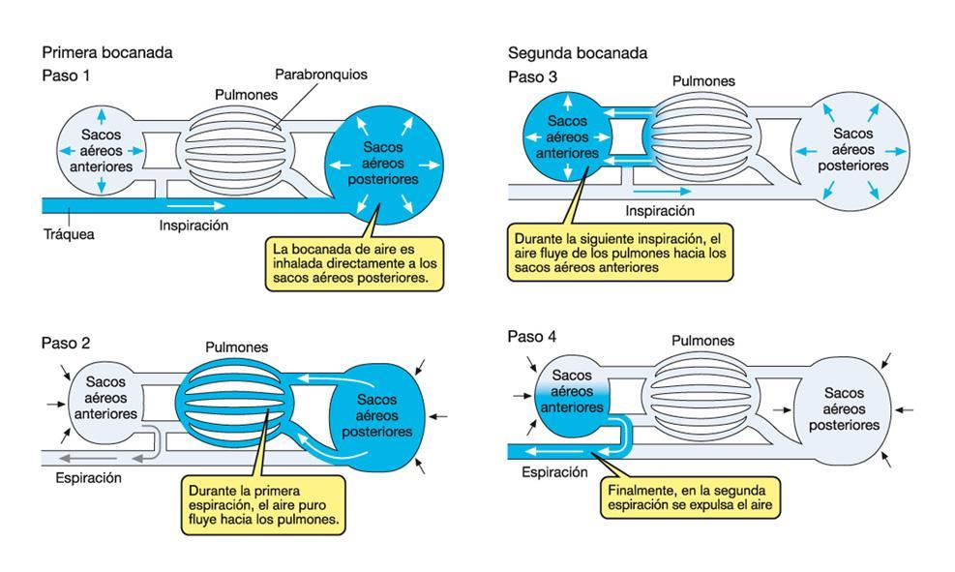
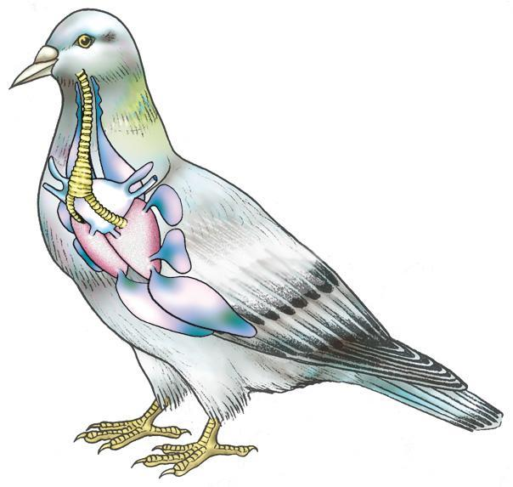
1. Inspiración
3. Inspiración
2. Espiración
4. Espiración
LA RESPIRACIÓN EN LAS AVES
El sistema respiratorio de las aves consta de dos pulmones en donde el aire circula de forma unidireccional a diferencia de los mamíferos y de otros vertebrados.

Slide 55
Aves
El aire pasa de la tráquea a los bronquios. Éstos se subdividen en parabronquios entre los que hay conductos muy finos, los capilares aéreos. El aire fluye por los parabronquios y pasa de unos a otros a través de los capilares aéreos q son las superficies de I gaseoso.
Un ciclo completo de respiración consta de 4 tiempos.
En el primer tiempo o 1ª inspiración se produce una inspiración q dirige el aire hacia los sacos posteriores.
El segundo tiempo o 1ª espiración comienza cuando los sacos posteriores se contraen y fuerzan el aire a fluir por los parabronquios en los pulmones
Durante el tercer tiempo o 2ª inspiración el aire fluye desde los pulmones a los sacos aéreos anteriores
El 4º tiempo es la 2ª espiración q expulsa el aire
Los sacos aéreos están conectados con espacios aéreos existentes en el interior de huesos, lo q aumenta la capacidad de almacenamiento de aire.
Ventilación unidireccional: el aire entra por un sitio y sale por otro
En los sacos aéreos no se produce el intercambio pero sirve para conducir el aire
El aire fluye en una sola dirección sin tener que hacerlo hacia dentro y hacia fuera por las mismas vias aéreas como en mamíferos.
Este sistema asegura un I gaseoso tanto durante la inspiración como en la espiración.

Slide 56
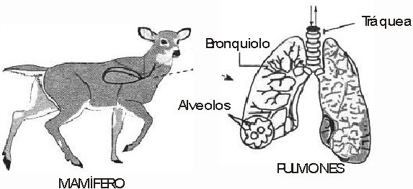

Slide 57
Tipos de mecanismos de ventilación
A. Bomba de presión o de deglución. Anfibios
Desciende el suelo de la boca. Aire a narinas. Se cierran narinas. Levantan el suelo de la boca. Aire a pulmones.
Mecanismo poco eficaz, por lo que también hay respiración cutánea.
B. Bomba de succión. Resto de vertebrados.
Mecanismo de inspiración y espiración por expansión del volumen del tórax.

Slide 58
Respiración de anfibios

